Slide 1
九年级上册世界历史第二单元古代欧洲文明
第5课 罗马城邦
和罗马帝国

Slide 2
自主学习 回答问题
知识点一：罗马城邦
罗马城邦的兴起：自——————，从意大利半岛的 ——————兴起。
知识点二：罗马共和国
1.——————，罗马建立了共和国。国家的决策权掌握在由300名贵族组成的——————手里；两个权力相等的——————主持日常政务； ——————是形式上的最高权力机关； ——————有权否决执政官与元老院提出的对平民不利的决议。
公元前1000年
台伯河畔
公元前509年
元老院
执政官
公民大会
保民官

Slide 3


3. ——————，罗马颁布了成文法— — ——————
4. ——————，罗马征服了意大利半岛，随后，罗马灭掉迦太基，控制了西地中海地区。 ——————，罗马成为整个地中海地区的霸主。 ——————， ——————，罗马共和国进一步衰落。
知识点三：罗马帝国
1. ——————， ———进攻罗马城，控制了元老院，元老院任命他为——————。
2. ——————， ———首创—————这一政治形式，掌握了最高统治权，罗马共和国演变为罗马帝国。
公元前3世纪初
公元前2世纪
公元前73年
斯巴达克起义
公元前49年
凯撒
终身独裁官
公元前27年
屋大维
“元首制”

Slide 4
黄金时期
3.2世纪，罗马帝国进入——————。帝国版图横跨欧、亚、非三洲， —————成了罗马帝国的“内湖”。
知识点四：罗马帝国的衰亡
1.3世纪，罗马帝国陷入长期的政治、经济大危机。
2. ————，被称为“蛮族”的日耳曼人大举入侵罗马帝国。
3.4世纪末，罗马帝国分裂为东西罗马帝国。 ————，西罗马帝国在日耳曼人的打击下灭亡。
地中海
375年
476年

Slide 5
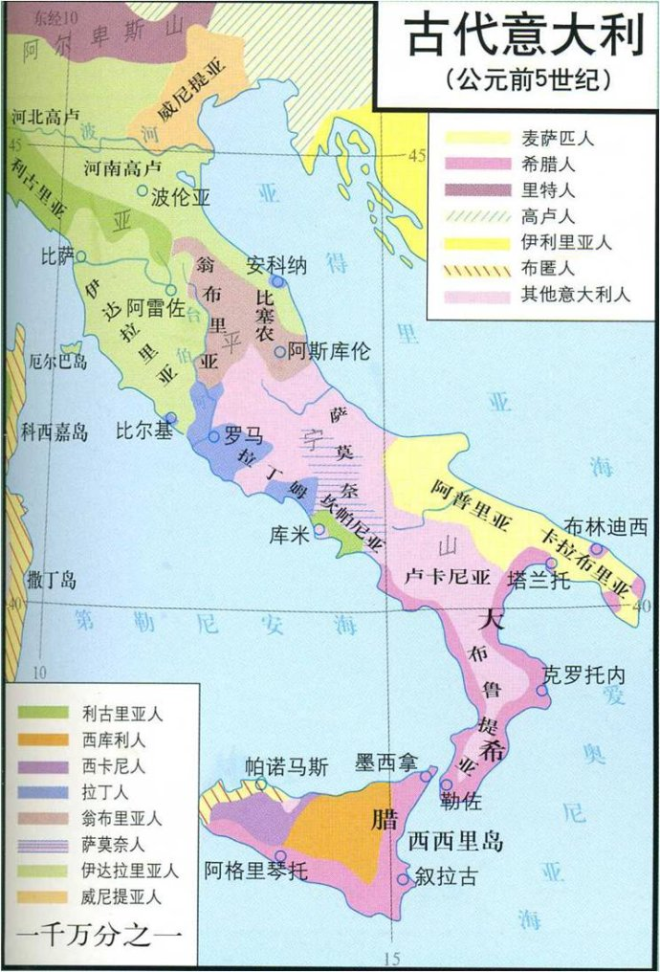
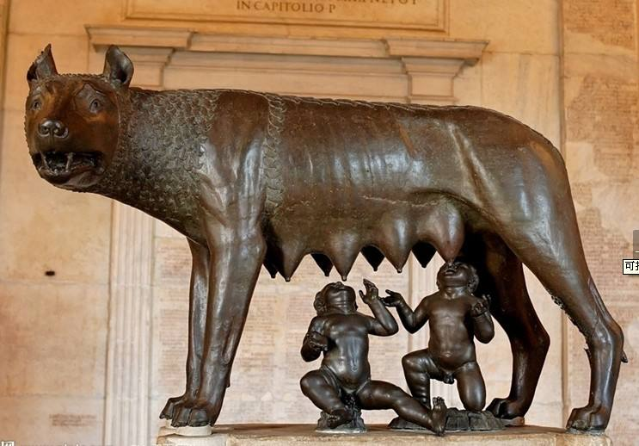
一、罗马城邦
自然环境：
意大利半岛位于地中海中部，三面临海，海岸线很长，亚平宁山脉贯穿半岛。岛内山地众多有利于畜牧业的发展。西部地区河流纵横，土地肥沃，适宜农作物生长。
城邦兴起：
公元前1000年，罗马城邦从意大利半岛中部的台伯河畔兴起。

Slide 6
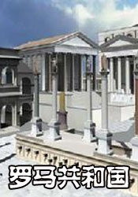
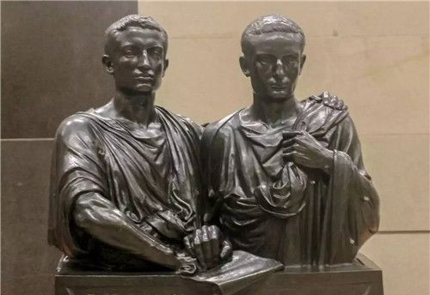
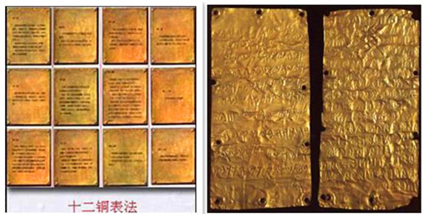
元老院（权力最大）
二、罗马共和国
共和国的建立
保民官是古罗马时期维护平民利益的一种特殊官职。最初为2人，后来增加到10人。但其权力只限于罗马的城区和近郊。保民官在罗马共和国时代的平民反对贵族的斗争中曾起过一定的作用，但到帝国时代，它已形同虚设。
1、时间：
公元前509年
执政官
公民大会
在元老院、执政官、公民大会三种权力之间，存在严格的制约关系，彼此相互牵制，保持平衡。这种政治体系被后人认为是古代经典的政治体系之一，对后世的影响巨大。
2、统治：
3、十二铜表法：
公元前450年左右，罗马颁布了成文法。

Slide 7
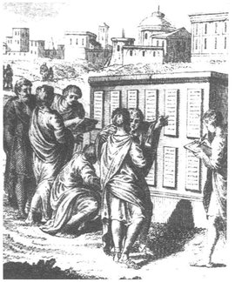
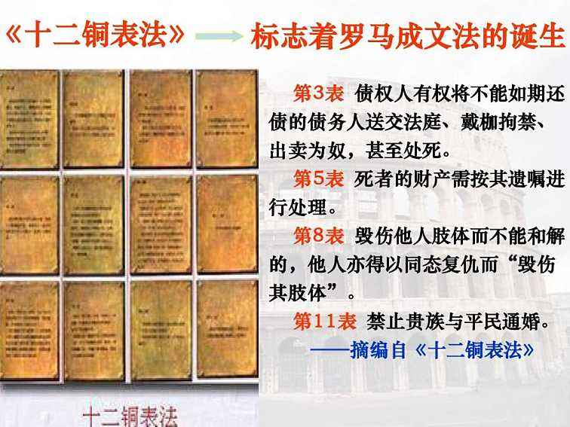
《十二铜表法》内容：
涉及诉讼程序、所有权和债务权、宗教法等内容
《十二铜表法》影响：
标志着罗马成文法的诞生。使量刑定罪有了文字依据，在一定程度上遏制了贵族对法律的曲解和滥用。

Slide 8
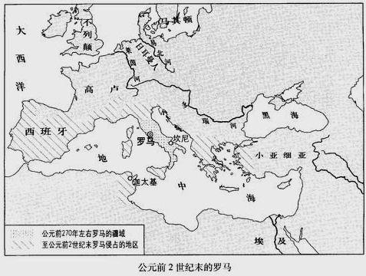
共和国的扩张
①前3世纪，
罗马征服意大利半岛
②灭迦太基，
控制西地中海
西 班 牙
罗马
小 亚 细 亚
③前2世纪，
罗马成为地中海霸主
迦太基
埃 及

Slide 9
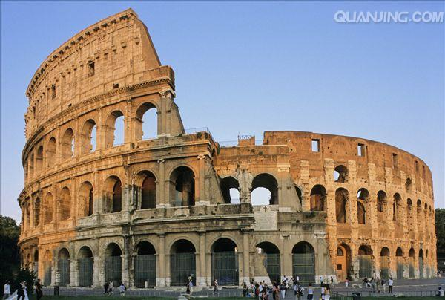
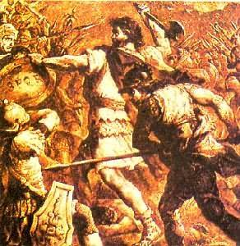
共和国的衰落
斯巴达克起义
时间：
公元前73年
结果：
起义被血腥镇压
影响：
在斯巴达克起义的沉重打击下，罗马共和国进一步衰落。

Slide 10
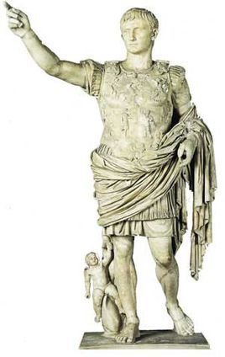
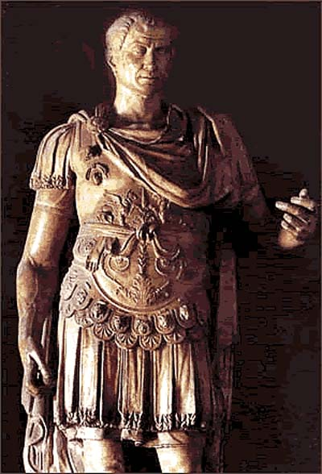
三、罗马帝国
我来，我见，我征服。
——凯撒向罗马报捷
帝国的建立
①公元前49年，曾经担任罗马执政官和地方总督的凯撒，率领军队进攻罗马城，打败对手，控制了元老院。后来，元老院任命他为终身独裁官。
奥古斯都
②公元前27年，屋大维首创“元首制”这一政治形式，掌握了最高统治实权，罗马共和国演变为罗马帝国。
屋大维
(公元前63年-公元14年)
无冕之君——凯撒
（公元前102年-前44年）

Slide 11
“罗马人的小澡盆”
罗马帝国的疆域
不列颠
2世纪，罗马帝国进入黄金时期
高 卢
多
瑙
帝国版图横跨欧、亚、非三洲，地中海
成了罗马帝国的“内湖”。
河
西 班 牙
罗马
小 亚 细 亚
迦太基
埃 及

Slide 12
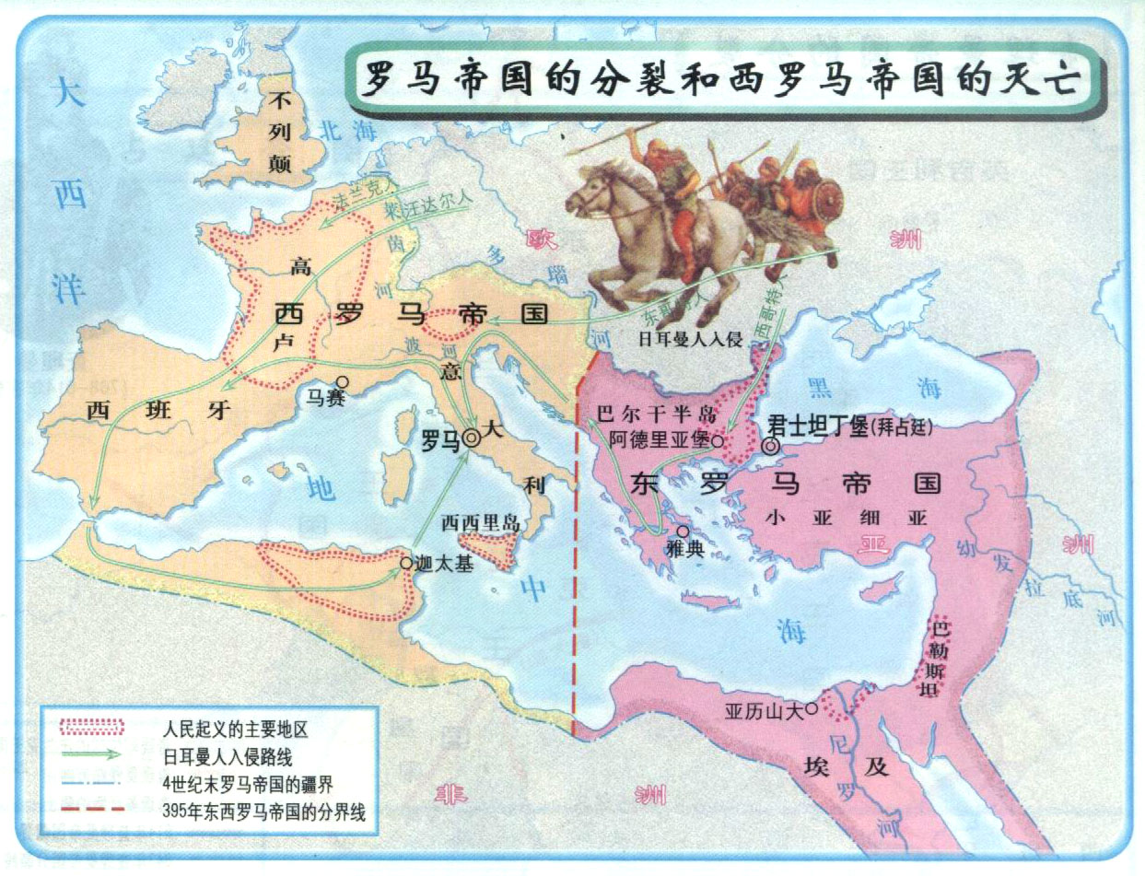
帝国的衰亡
①3世纪，罗马帝国陷入长期政治、经济大危机。统治者争斗混战不断，人民起义此起彼伏，农业萎缩，工商业衰落，民生凋敝。
②375年，被称为“蛮族”的日耳曼人大举侵入罗马帝国。
③4世纪末，罗马帝国分裂为东西两个帝国。
④476年，西罗马帝国在日耳曼人的打击下灭亡。

Slide 13
罗马城邦和罗马帝国发展史
斯
巴
达
克
起
义，
共和国衰
落
征
服
意
大
利
半
岛
控制西地中海地区
成
为
地
中
海
霸
主
屋大维首创元首制
共和
国演
变为
帝国
黄
金
时
期，
横
跨
欧
亚
非
帝
国
分
裂
为
东
西
罗
马
灭
掉
迦
太
基
罗马
城邦
兴起
共
和
国
建
立
凯撒
被任
命为
终身
独裁
官
日
耳
曼
人
入
侵
西
罗
马
灭
亡
前1000年
前509年
前3世纪
前2世纪
前73年
前49年
前
27
年
2
世
纪
375年
4
世
纪
末
476年
城邦
共和国
帝国

Slide 14
练习
C
1．罗马帝国建立的标志（ ）
A．罗马战胜了迦太基 B．凯撒夺权
C．屋大维建立元首制 D．“罗马和平”的出现
2．布匿战争中，迦太基的统帅汉尼拔以少胜多取得了坎尼战役的胜利。与迦太基作战的是（ ）
A．罗马帝国 B．古希腊城邦
C．亚历山大帝国 D．罗马共和国
D
C
3．标志奴隶制在西欧崩溃的历史事件是（ ）
A．斯巴达克起义爆发 B．罗马帝国分裂为东西两部
C．西罗马帝国灭亡 D．东罗马帝国灭亡

